Slide 1
Разработка Автоматической системы учёта договоров в ОАО «Российские Космические Системы»
Студент: Прокофьев С.В.
Руководитель: Куприянов Д.Ю.

Slide 2
Постановка задачи
В данном дипломном проекте нужно
разработать систему автоматизации
документооборота, упрощающую подачу,
обработку, поиск документов и наблюдение
за их выполнением.

Slide 3
Выбор архитектуры разрабатываемой системы
Среда разработки приложений:
Microsoft Visual Studio 2012
Язык программирования:
C#
СУБД:
Microsoft SQL Server

Slide 4
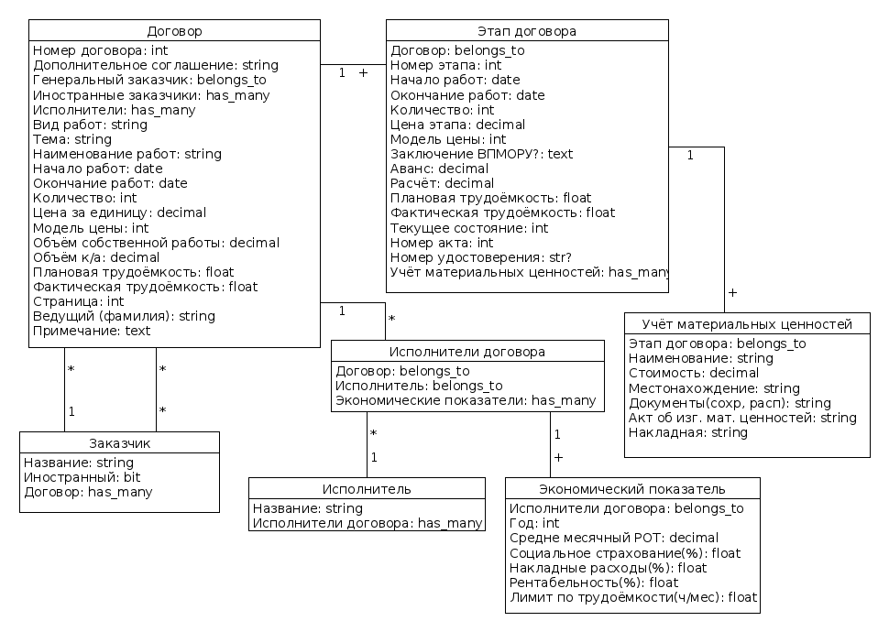
Диаграмма классов системы (X)

Slide 5
ERWIN
Для построения диаграммы классов и создание таблиц базы данных, был использован набор инструментов и методов программной инженерии для проектирования и документирования баз данных, которое позволяет создавать, документировать и сопровождать базы данных, хранилища и витрины данных.

Slide 6
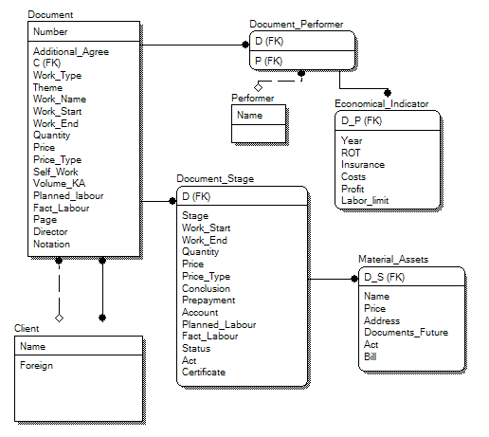
Диаграмма средствами ERWIN

Slide 7
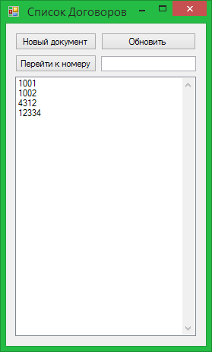
Основное окно
При запуске программы открывается основное окно и запускается сервер
В нижний список загружаются номера всех документов

Slide 8
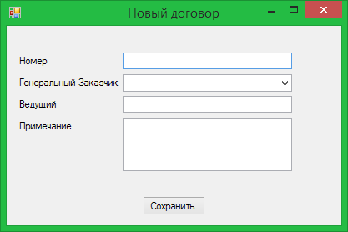
Окно нового договора
Окно вызывается нажатием кнопки «Новый договор»
В поле «Генеральный Заказчик» подгружаются все заказчики
При нажатие кнопки «Сохранить» новый договор записывается в базу данных

Slide 9
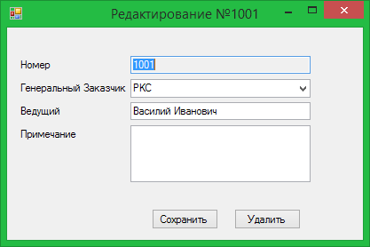
Окно редактирования договора
Окно вызывается двойным нажатием на элемент списка основного окна
Поле «Номер» нельзя изменить
При нажатии «Сохранить» данные в БД обновляются
При нажатии «Удалить» данные удаляются из БД

